Slide 1
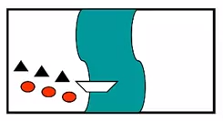
Υπολογιστική Νοημοσύνη
Διδάσκων: Ιωάννης Μπούταλης
Προγραμματισμός σε Γλώσσα Matlab
των Αλγορίθμων Τυφλής Αναζήτησης
Depth First Search και Breadth First Search
για την επίλυση του προβλήματος των Ιεραποστόλων και Κανιβάλων.
Ανδρέας Ζαχαράκης
ΑΕΜ: 5621

Slide 2
Περιγραφή – Στόχοι εργασίας
Επίλυση του προβλήματος «Ιεραπόστολοι και Κανίβαλοι» (Missionaries and Cannibals).
Μέθοδος: Τυφλή Αναζήτηση (Blind Search).
  Απόδοση και περιορισμοί.
Αλγόριθμοι:
  Αναζήτηση κατά Πλάτος (Breadth First Search, BFS)
  Αναζήτηση κατά Βάθος (Depth First Search, DFS).
  Πολυπλοκότητα και σύγκριση
Υλοποίηση σε γλώσσα Matlab.
Γραφική απεικόνιση με τη ρουτίνα Biograph.

Slide 3
«Ιεραπόστολοι και Κανίβαλοι»
"Ιεραπόστολοι...! Μα δεν βλέπετε, αγαπητέ μου, πως οι ιεραπόστολοι είναι η μέριμνα του Θεού για τους εξαθλιωμένους και υποσιτισμένους κανίβαλους; Κάθε φορά που είναι ένα βήμα προ του να πεθάνουν από ασιτία , ο ύψιστος , μέσα στην απέραντη φιλευσπλαχνία του ,τους στέλνει αμέσως , μια ντουζίνα από στρουμπουλούς και καλοκάγαθους ιεραποστόλους ."
Oscar Wilde
Ιστορικά Στοιχεία από τη σκοπιά της Υπολογιστικής Νοημοσύνης:
  Το 1957 σαν μοντέλο προβλήματος του Martin Gardner για την δημιουργία ενός από τα πρώτα προγράμματα τεχνητής νοημοσύνης, του «General Problem Solver» από τους Αllen Newell , J.Οι Shaw και Herbert Simon .
  Το 1968 σαν παράδειγμα αναπαράστασης προβλημάτων από τον Ελληνοεβραίο Saul Amarel, πρωτοπόρο σε θέματα Υπολογιστικής Νοημοσύνης.
Διατύπωση του προβλήματος:
  «Στην όχθη ενός ποταμού βρίσκονται τρεις ιεραπόστολοι και τρεις κανίβαλοι. Αντικειμενικός σκοπός είναι και τα 6 άτομα- κανίβαλοι και ιεραπόστολοι- να φτάσουν στην άλλη όχθη. Υπάρχει μια βάρκα που μπορούν χρησιμοποιήσουν, υπό την προϋπόθεση ότι σε κάθε διέλευση του ποταμού θα πρέπει να επιβαίνει τουλάχιστον ένα άτομο και το πολύ δυο. Δεν επιτρέπεται σε καμία περίπτωση σε μια από τις δυο όχθες να βρεθούν περισσότεροι κανίβαλοι από ιεραποστόλους γιατί τότε θα τους φάνε. Με ποιο τρόπο μπορούν οι τρεις ιεραπόστολοι και οι τρεις κανίβαλοι να μεταβούν στην άλλη όχθη;»
  ΠΑΡΑΔΟΧΕΣ - ΠΕΡΙΟΡΙΣΜΟΙ:
  • Δεν υπάρχει κανένας άλλος τρόπος να περάσει κάποιος το ποτάμι.
  • Η βάρκα δεν μπορεί να μετακινηθεί παρά μόνο αν υπάρχει κάποιος μέσα.
  • Οι ιεραπόστολοι μπορούν να εξαναγκάσουν τους κανίβαλους να περάσουν μόνοι τους απέναντι με την βάρκα.
  • Οι κανίβαλοι δεν μπορούν να το σκάσουν ακόμα και όταν βρίσκονται μόνοι τους στη μία πλευρά της όχθης.

Slide 4
Περιγραφή ως πρόβλημα αναζήτησης – Μοντελοποίηση
Μοντελοποίηση καταστάσεων:
  ως ένας μονοδιάστατος πίνακας 5 θέσεων
  οι δύο πρώτες θέσεις αντιπροσωπεύουν αντίστοιχα τον αριθμό των κανιβάλων και των ιεραποστόλων στην αρχική όχθη, οι επόμενες δύο τον αριθμό τους στην απέναντι όχθη και η τελευταία την όχθη που βρίσκεται η βάρκα (‘0’ για την αρχική όχθη και ‘1’ για την απέναντι).
  Π.χ. Ορισμός αρχικής κατάστασης:
  3 Κανίβαλοι και 3 Ιεραπόστολοι στην αρχική όχθη → [CL ML CR MR B] = [ 3 3 0 0 0 ]
Μοντελοποίηση μεταβάσεων:
  Δημιουργείται η νέα κατάσταση σύμφωνα με την προηγούμενη και την κίνηση που έγινε.
  Π.χ. Από την αρχική κατάσταση: [ 3 3 0 0 0 ], δύο κανίβαλοι μπαίνουν στην βάρκα και περνάνε στην απέναντι όχθη. Νέα κατάσταση [ 3 3 0 0 0 ] → [ 1 3 2 0 1]

Slide 5
Μέθοδος επίλυσης
Αλγόριθμοι αναζήτησης: Κάθε πρόβλημα το οποίο μπορεί να διατυπωθεί αυστηρά λύνεται μέσω αναζήτησης.
  εκθετική αύξηση της πολυπλοκότητας και ο χρόνος και χώρος που τείνει να γίνεται υπερβολικά μεγάλος.
Τυφλή αναζήτηση ( Blind Search):
  Πληροφορίες που προκύπτουν μόνο από τον ορισμό του προβλήματος.
  Όλοι οι κόμβοι του δένδρου αναζήτησης «μετράνε» το ίδιο και δεν έχουμε κάποια παραπάνω πληροφορία σχετικά με το ποιον θα επιλέξουμε (κόστος, μήκος κτλ).

Slide 6
Αλγόριθμοι Αναζήτησης
Αναζήτηση κατά πλάτος (Breath-first search, BFS)
Αναζήτηση κατά βάθος (Depth-first search, DFS)
Κριτήρια για την αξιολόγηση των μεθόδων:
  Πληρότητα: Βρίσκει πάντα λύση;
  Βελτιστοποίηση: Βρίσκει πάντα την βέλτιστη λύση με το μικρότερο κόστος;
  Πολυπλοκότητα χρόνου: Αριθμός κόμβων που παράχθηκαν μέχρι να βρεθεί η λύση
  Πολυπλοκότητα χώρου: Αριθμός κόμβων που κρατιούνται στην μνήμη μέχρι να βρεθεί η λύση.
Μεταβλητές που μας ενδιαφέρουν:
  b: Ο μέγιστος συντελεστής διακλάδωσης (Maximum Branching Factor) του δένδρου αναζήτησης
  d: Το βάθος του κόμβου της πιο ρηχής λύσης στο δένδρο αναζήτησης.
  m: Το μέγιστο βάθος κόμβου που υπάρχει στο δένδρο αναζήτησης.

Slide 7
Αναζήτηση κατά πλάτος (Breadth-First-Search, BFS):
Ο αλγόριθμος αναζήτησης κατά πλάτος εξετάζει προς επέκταση πρώτα τις καταστάσεις που βρίσκονται στο μικρότερο βάθος του δένδρου αναζήτησης. Υλοποιείται με ουρά First-In-First-Out (FIFO).
Βήματα:
1. Βάλε την αρχική κατάσταση στο μέτωπο της αναζήτησης.
2. Αν το μέτωπο της αναζήτησης είναι κενό τότε σταμάτησε.
3. Βγάλε την πρώτη κατάσταση από το μέτωπο αναζήτησης.
4. Αν είναι η κατάσταση μέλος του κλειστού συνόλου τότε πήγαινε στο βήμα 2.
5. Αν η κατάσταση είναι μία από τις τελικές, τότε ανέφερε τη λύση.
6. Αν θέλεις και άλλες λύσεις πήγαινε στο βήμα 2. Αλλιώς σταμάτησε.
7. Εφάρμοσε τους τελεστές μετάβασης για να βρεις τις καταστάσεις-παιδιά.
8. Βάλε τις καταστάσεις-παιδιά στο τέλος του μετώπου της αναζήτησης.
9. Βάλε την κατάσταση-γονέα στο κλειστό σύνολο.
10. Πήγαινε στο βήμα 2.

Slide 8
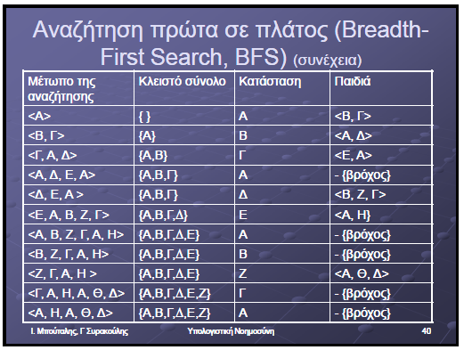
  Βήματα:
  1. Βάλε την αρχική κατάσταση στο μέτωπο της αναζήτησης.
  2. Αν το μέτωπο της αναζήτησης είναι κενό τότε σταμάτησε.
  3. Βγάλε την πρώτη κατάσταση από το μέτωπο αναζήτησης.
  4. Αν είναι η κατάσταση μέλος του κλειστού συνόλου τότε πήγαινε στο βήμα 2.
  5. Αν η κατάσταση είναι μία από τις τελικές, τότε ανέφερε τη λύση.
  6. Αν θέλεις και άλλες λύσεις πήγαινε στο βήμα 2. Αλλιώς σταμάτησε.
  7. Εφάρμοσε τους τελεστές μετάβασης για να βρεις τις καταστάσεις-παιδιά.
  8. Βάλε τις καταστάσεις-παιδιά στο τέλος του μετώπου της αναζήτησης.
  9. Βάλε την κατάσταση-γονέα στο κλειστό σύνολο.
  10. Πήγαινε στο βήμα 2.

Slide 9
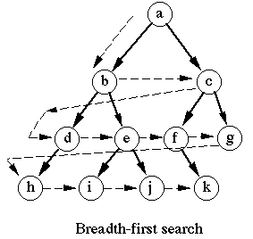
Πληρότητα: Ναι, βρίσκει πάντα λύση. (αρκεί φυσικά να είναι πεπερασμένη η μεταβλητή b)
Βελτιστοποίηση: Ναι, η λύση που βρίσκει έχει το μικρότερο κόστος/βάθος από τον αρχικό κόμβο.
Πολυπλοκότητα χρόνου:
Πολυπλοκότητα χώρου: Ίδια με την πολυπλοκότητα χρόνου καθώς κρατάει κάθε κόμβο που επισκέπτεται στην μνήμη. Μεγάλη καθώς το μέτωπο αναζήτησης μεγαλώνει πολύ σε μέγεθος.

Slide 10
Αναζήτηση κατά βάθος (Depth-First-Search, DFS)
Ο αλγόριθμος αναζήτησης κατά βάθος εξετάζει προς επέκταση πρώτα τις καταστάσεις-κόμβους που βρίσκονται στο μεγαλύτερο βάθος του δένδρου αναζήτησης. Υλοποιείται με μία στοίβα Last-In-First-Out (LIFO).
Βήματα:
1 Βάλε την αρχική κατάσταση στο μέτωπο της αναζήτησης.
2 Αν το μέτωπο αναζήτησης είναι κενό τότε σταμάτησε.
3 Βγάλε την πρώτη κατάσταση από το μέτωπο της αναζήτησης.
4 Αν είναι η κατάσταση μέλος του κλειστού συνόλου τότε πήγαινε στο βήμα 2.
5 Αν η κατάσταση είναι μια από τις τελικές, τότε ανέφερε τη λύση.
6 Αν θέλεις κι άλλες λύσεις πήγαινε στο βήμα 2. Αλλιώς σταμάτησε.
7 Εφάρμοσε τους τελεστές μετάβασης για να βρεις τις καταστάσεις-παιδιά.
8 Βάλε τις καταστάσεις-παιδιά στην αρχή του μετώπου της αναζήτησης.
9 Βάλε την κατάσταση-γονέα στο κλειστό σύνολο.
10 Πήγαινε στο βήμα 2.

Slide 11
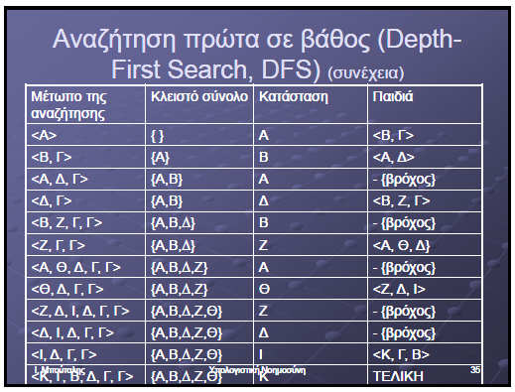
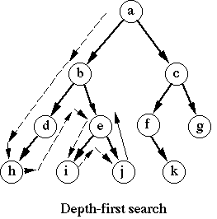
Βήματα:
1 Βάλε την αρχική κατάσταση στο μέτωπο της αναζήτησης.
2 Αν το μέτωπο αναζήτησης είναι κενό τότε σταμάτησε.
3 Βγάλε την πρώτη κατάσταση από το μέτωπο της αναζήτησης.
4 Αν είναι η κατάσταση μέλος του κλειστού συνόλου τότε πήγαινε στο βήμα 2.
5 Αν η κατάσταση είναι μια από τις τελικές, τότε ανέφερε τη λύση.
6 Αν θέλεις κι άλλες λύσεις πήγαινε στο βήμα 2. Αλλιώς σταμάτησε.
7 Εφάρμοσε τους τελεστές μετάβασης για να βρεις τις καταστάσεις-παιδιά.
8 Βάλε τις καταστάσεις-παιδιά στην αρχή του μετώπου της αναζήτησης.
9 Βάλε την κατάσταση-γονέα στο κλειστό σύνολο.
10 Πήγαινε στο βήμα 2.

Slide 12

Πληρότητα: Όχι, δεν βρίσκει πάντα λύση όταν υπάρχουν λούπες (αν δεν υπάρχει έλεγχος βρόγχων) ή αν υπάρχουν μη πεπερασμένα βάθη στο δένδρο αναζήτησης.
Βελτιστοποίηση: Όχι, η λύση που βρίσκει δεν εγγυάται ότι θα έχει το μικρότερο κόστος/μήκος από τον αρχικό κόμβο.
Πολυπλοκότητα χρόνου: .
Αν m<d είναι πολύ πιο γρήγορος από τον BFS.
Πολυπλοκότητα χώρου:
Γραμμική Συνάρτηση! Έχει μικρές απαιτήσεις σε χώρο διότι το μέτωπο αναζήτησης δεν μεγαλώνει πάρα πολύ.

Slide 13
Επεξήγηση Κώδικα – Κυρίου Προγράμματος
Το πρόγραμμά μας αποτελείται από 7 αρχεία Matlab:
Main.m, SearchGraph.m, BFS.m, DFS.m, successors.m και isValid(Goal).m
Main.m
  Πρώτο στην ιεραρχία των αρχείων,
  Δηλώσεις και αρχικοποιήσεις των πινάκων/μεταβλητών (Initial-Goal State, Κλειστό σύνολο P κτλ.)
%Initial State
while (size(init, 2)~=4) || (isValid(init(1:4))== false)
init = input ('Give the initial state [ C_l M_l C_r M_r ] : ');
end
display ('The Initial State is: ');
display (init);
P=int8([]); %States Array
P(1, :)= [init(1:4), 0]; %States Array Initialization
B = zeros(Nodes); %Search Biograph Array
BSol=zeros(Nodes); %Solutiion Biograph Array
children1=int8([]); %Children Array

Slide 14
Υποτυπώδης διεπαφή χρήση (User Interface).
Καλούμε, ανάλογα με την επιλογή του χρήση, τα τρία επί μέρους scripts. SearchGraph.m, BFS.m και DFS.m .
τυπώνονται τα τελικά αποτελέσματα πινάκων και γράφων.
%Choose Method
while (method ~= 0) && (method ~=1) && (method ~=2) && (method~=3)
display (['Give the search method.',
'0. Search Graph ',
'1. Breadth-first search',
'2. Depth-limited search',
'3. Exit ']);
method = input('--’);
end
elseif method == 1
%run script
BFS
%Display Results
if NSol==0
display('No solution found!');
else
view(BGobj);
display('The Solution Array is: ');
display('[ C_l M_l C_r M_r B ]');
display(Sol);
display(m,'Nodes Explored');
end

Slide 15
Script SearchGraph.m
Παράγει ολόκληρο τον πίνακα αναζήτησης (P) ξεκινώντας από τον αρχικό κόμβο.
Συμπληρώνει παράλληλα τον πίνακα με τα παιδιά του κάθε κόμβου (children1) μέσω της συνάρτησης successors.m, αποκλείοντας όμως τους κόμβους που δεν είναι έγκυροι.
Ελέγχει αν τα παιδιά που παράχθηκαν υπάρχουν στον P, δηλαδή αν έχουν ήδη εξερευνηθεί. Αν όχι τα προσθέτει στο τέλος του P προς εξερεύνηση.
Συνεχίζει μέχρι να εξερευνηθούν όλοι οι κόμβοι.
P(1, :)= [init(1:4), 0]; %States Array Initialization
[children1(i,:, 1:c)]=successors(P(i, :)); %Children Array
[Lia1,Locb1] = ismember(children1(i, 1:5, k), P(:,:), 'rows' ); %Is children member of P?
if Lia1 == 1 %Child already exists in P
. . . . .
else
P=[P ; children1(i, 1:5, k)]; %Add the children to P

Slide 16
Τέλος παράγει τον matrix B με βάση τον οποίο θα παραχθεί και το δένδρο αναζήτησης BGobj.
if Locb1>i
B(i, Locb1)= 1;
end
str = strread(num2str(P.'),'%s'); %Biograph ids
BGobj = biograph(B(1:n, 1:n), str); %Search Tree Biograph

Slide 17
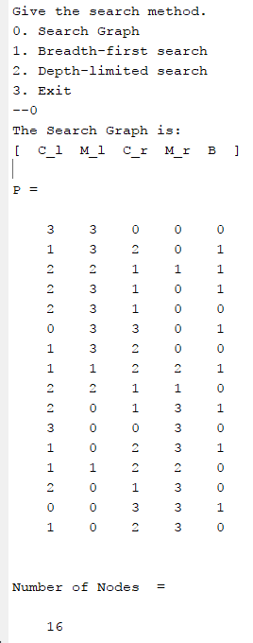
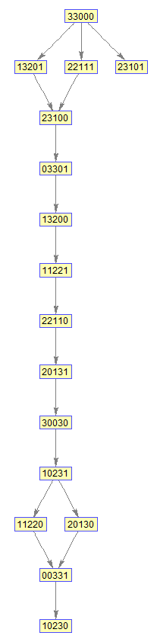
Αποτελέσματα SearchGraph

Slide 18
Script BFS.m
Υλοποιεί την Αναζήτηση κατά Πλάτος (Breadth-First-Search)
Φιλοσοφία ίδια με του SearchGraph.
Πλέον ψάχνουμε για τον κόμβο-λύση (Goal Node).
O P παίζει τον ρόλο και του πίνακα Κλειστού Συνόλου.
Προσομοιάζει ουρά FIFO. Το πρώτο παιδί που εισάγεται στο τέλος του P θα είναι το τελευταίο που θα εξεταστεί. ( Αν δεν έχουν προστεθεί άλλα φυσικά).
Αν βρεθεί ο Goal Node σώζουμε τo P στον πίνακα λύσης Sol και συμπληρώνουμε τον matrix B του biograph μέχρι το σημείο της πρώτης λύσης που βρήκαμε.
%if solution found
if (P(i,1:4)== goal)
NSol=NSol+1;
if NSol==1
Sol(1:i, :)=P(1:i, :); %Solution Array
m=size(Sol,1);
%Complete Solution Graph Matrix
for j=2:m
B(j-1, j)=1;
end
end
end
if Lia1 == 1 %Child already exists in P
. . . . .
else
%Add to P (FIFO)
P=[P ; children1(i, 1:5, k)];
n=size(P,1);

Slide 19
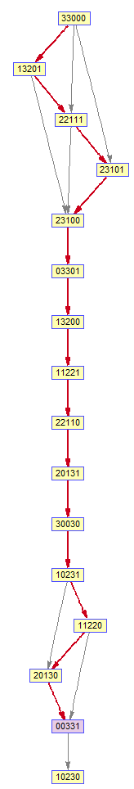
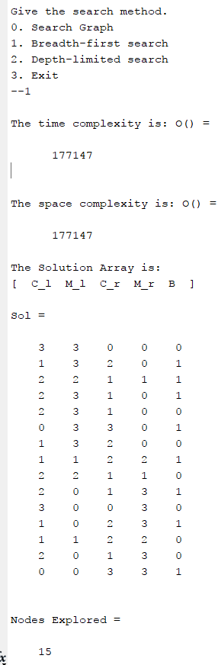
Αποτελέσματα BFS
Η διαδρομή που ακολουθεί ο BFS (με κόκκινο ) απεικονίζεται σε σχέση με ολόκληρο το δένδρο αναζήτησης για λόγους καλύτερης απεικόνισης και κατανόησης. Με ροζ ο Goal-Node.

Slide 20
Script DFS.m
Υλοποιεί την Αναζήτηση κατά Βάθος (Depth-First-Search).
Τα παιδιά που δεν έχουν εξερευνηθεί προστίθενται αμέσως μετά τον κόμβο που εξετάζουμε στον P.
Το τελευταίο παιδί που θα προστεθεί θα εξεταστεί πρώτο στην επόμενη επανάληψη.
Προσομοιάζει λειτουργία LIFO.
Η λογική κατά τα άλλα ίδια με το BFS.
%Add to P (LIFO)
if Locb1>i
P=[P(1:(i+l), :) ; children1(i, 1:5, k) ; P((i+l+1):(Locb1-1), :);P((Locb1+1):end, :)];
l=l+1;
end
else
P=[P(1:(i+l), :) ; children1(i, 1:5, k) ; P((i+l+1):end, :)];
l=l+1;
end

Slide 21

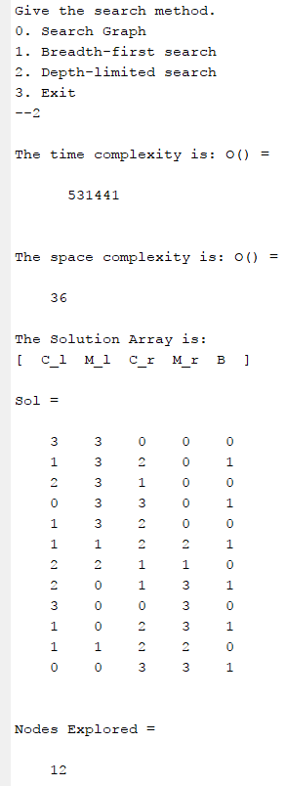

Αποτελέσματα DFS
Αυτή τη φορά η διαδρομή του DFS δεν παρατίθεται σε σχέση με το αρχικό δένδρο αναζήτησης, καθώς η ανάγκη για χρονική οπισθοχώρηση και η αντίστοιχη απεικόνιση των βελών θα ανέβαζε κατά σε μεγάλο βαθμό την πολυπλοκότητα και το μέγεθος του κώδικα μόνο και μόνο για ένα καλύτερο οπτικό αποτέλεσμα.

Slide 22
Functions
successors.m
  Έχει ως είσοδο μία κατάσταση και παράγει τα παιδιά της.
  Τα τοποθετεί σε έναν μονοδιάστατο πίνακα children.
  Μοντελοποιεί όλες όλες τις δυνατές κινήσεις
  Πρώτα όμως ελέγχει αν οι νέες καταστάσεις είναι έγκυρες με την κλήση της isValid.m
isValid.m
  Εξετάζει αν μία κατάσταση είναι έγκυρη.
  Σύμφωνα με τους περιορισμούς που τίθενται στην εκφώνηση του προβλήματος: Οι κανίβαλοι και οι ιεραπόστολοι να είναι φυσικά θετικοί ακέραιοι αριθμοί ή μηδέν και να μην βρίσκονται παραπάνω κανίβαλοι από ιεραπόστολοι στην ίδια όχθη του ποταμού.
if B == 0
new_state = [CL, ML - 2, CR, MR + 2, 1];
% Two missionaries cross left to right.
if isValid(new_state)
children = [children; new_state];
end
if (ML>=0 && MR>=0 && CL>=0 && CR>=0)&& (ML==0 || ML>=CL) && (MR == 0 || MR >= CR) && (CL+CR == CS && ML+MR == MS)
Valid = true;
else
Valid = false;
end

Slide 23
Τελευταίες Παρατηρήσεις
Το πρόγραμμα φαίνεται πως δουλεύει και για μεγαλύτερους αρχικούς αριθμούς κανιβάλων και ιεραποστόλων.
Παρόλα αυτά έχουμε εκθετική αύξηση της πολυπλοκότητας και του μετώπου αναζήτησης, άρα θα έχουμε σύντομα περιορισμό ως προς τη τάξη μεγέθους που μπορούμε να πάρουμε.
Τέλος οσο ανεβαίνει ο αριθμός επιφυλάσσομαι και για την πιθανή εμφάνιση bugs που δεν έγιναν αντιληπτά.

Slide 24
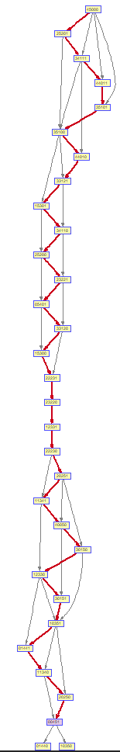
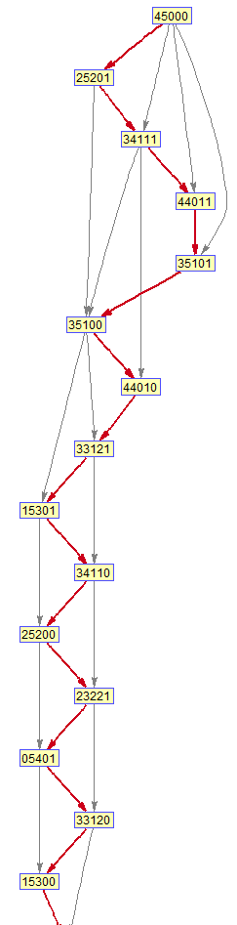
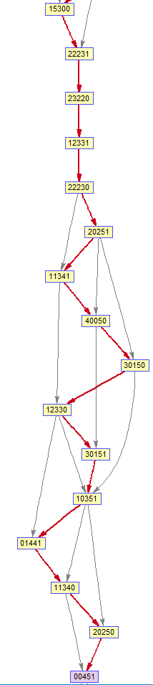

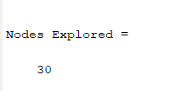

Πχ για Initial State
= [ 4 5 0 0]

Slide 25
ΒΙΒΛΙΟΓΡΑΦΙΑ
Υπολογιστική Νοημοσύνη και Εφαρμογές, Ιωάννης Μπούταλης, Γεώργιος Συρακούλης, 2010, (Σύγγραμμα)
ΒΙΒΛΙΟΓΡΑΦΙΑ – ΑΝΑΦΟΡΕΣ ΣΤΟ INTERNET
https://stackoverflow.com
https://www.mathworks.com/help/matlab/getting-started-with-matlab.html?s_cid=learn_doc
https://www.wikipedia.org/
http://www.seas.upenn.edu/~cis391/Lectures/uninformed-search%20fall%202015-6up.pdf
Διαφάνειες του μαθήματος Υπολογιστική Νοημοσύνη από το https://eclass.duth.gr/

